Slide 1



RÉPUBLIQUE TUNISIENNE
MINISTÈRE DE L’ENSEIGNEMENT SUPÉRIEUR
ET DE LA RECHERCHE SCIENTIFIQUE
1
UNIVERSITÉ DE SFAX
FACULTÉ DES SCIENCES DE SFAX
DÉPARTEMENT D’INFORMATIQUE ET DES COMMUNICATIONS
Application de gestion du parking dans une entreprise : " Park Co"
Réalisé par:
Amina Bouhari

Slide 2


2
CONTEXT

Slide 3


3
Les applications mobiles qui permettent de gagner du temps et accéder à un parking choisi par le client en quelques clics seulement.

Slide 4
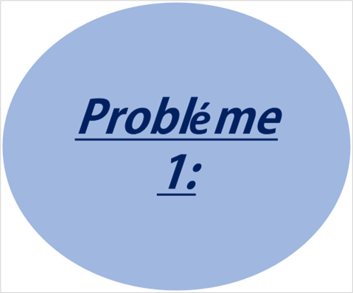
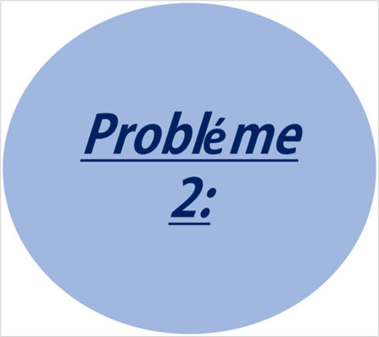
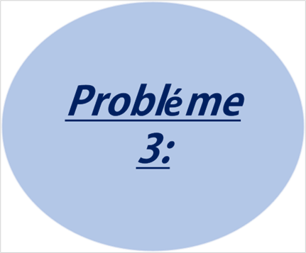

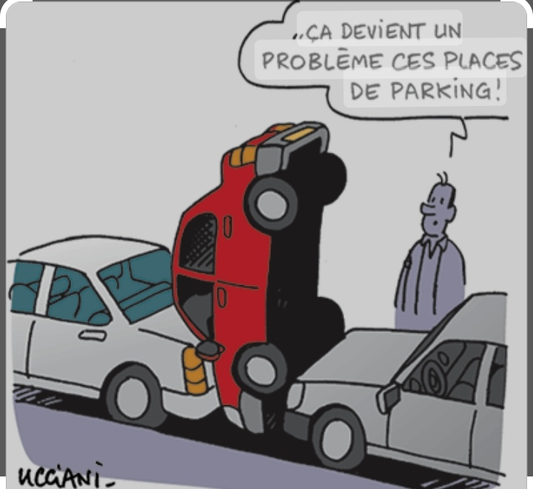

4

Slide 5



SOLUTION
5
-Optimisation de l’utilisation des places de parking.
-Ameloiration de productivité et de l’expérience de travail.
-Reduction du stress.

Slide 6





Plan
6
Etude Préalable
Conception des sprints
Réalisation
Conclusion

Slide 7
7
Etude Préalable :
1-Objective
2-Fonctionnalité
3-Méthodologie
4-Planification
5-Identifications des acteurs

Slide 8
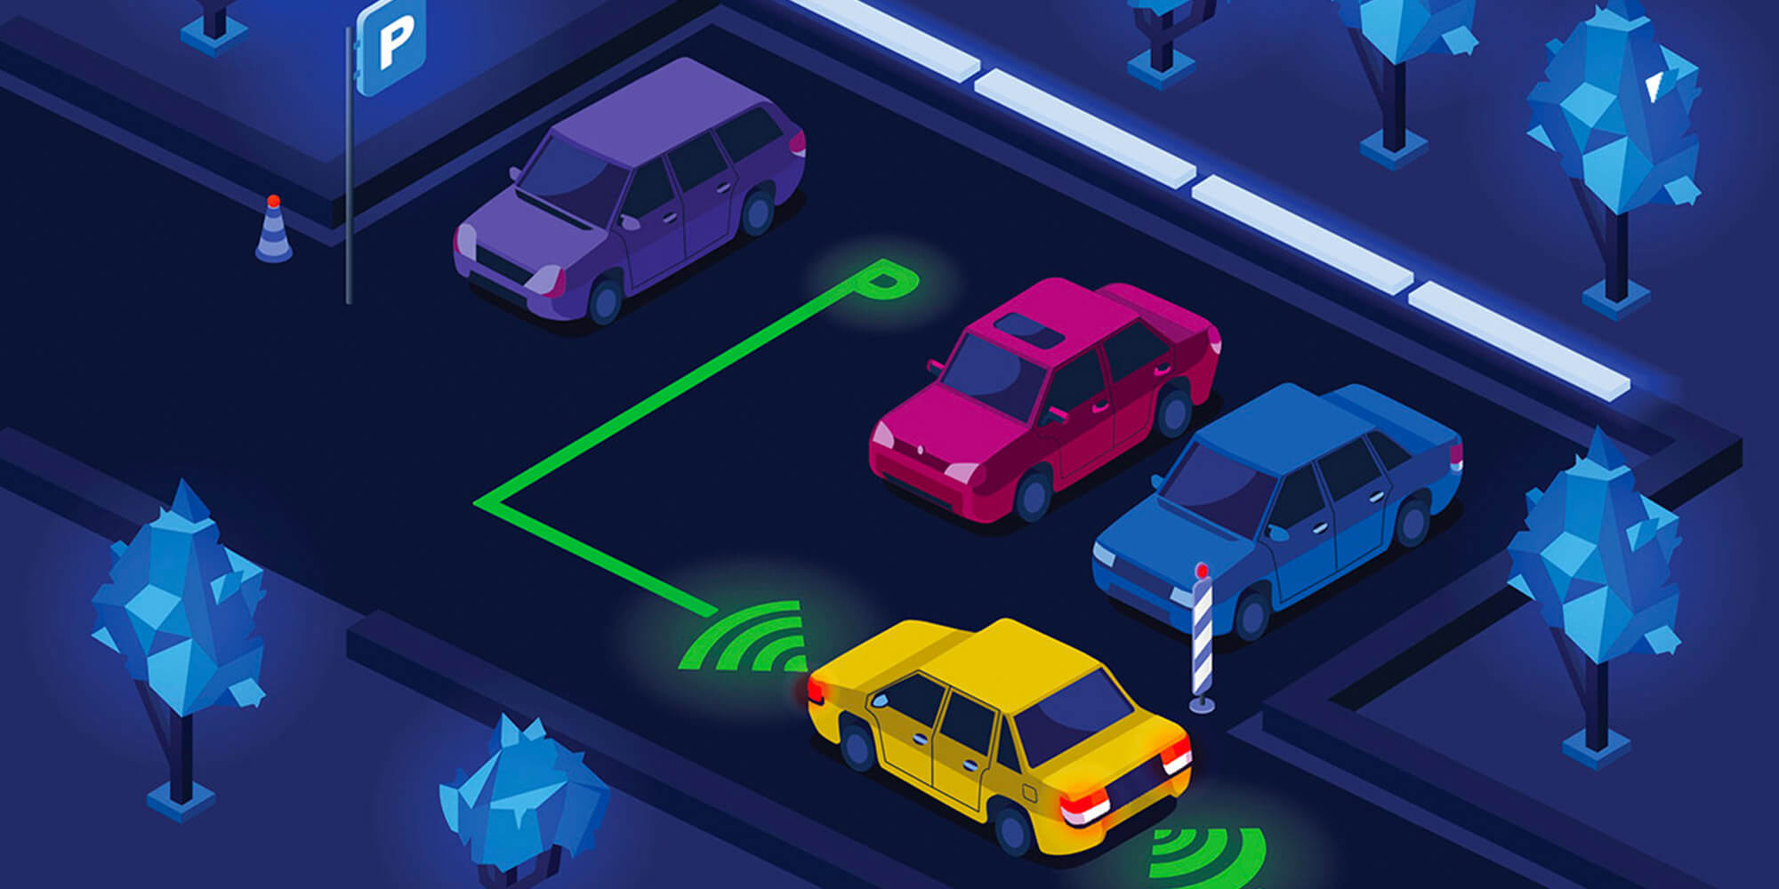
8
Objectifs :
Résolution des problèmes de stationnement et d’indisponibilité des places pour les employés d'entreprise
Réduction du temps de recherche des places ou Réservation en avance.
Offre des services temporaire pour visiteurs.

Slide 9
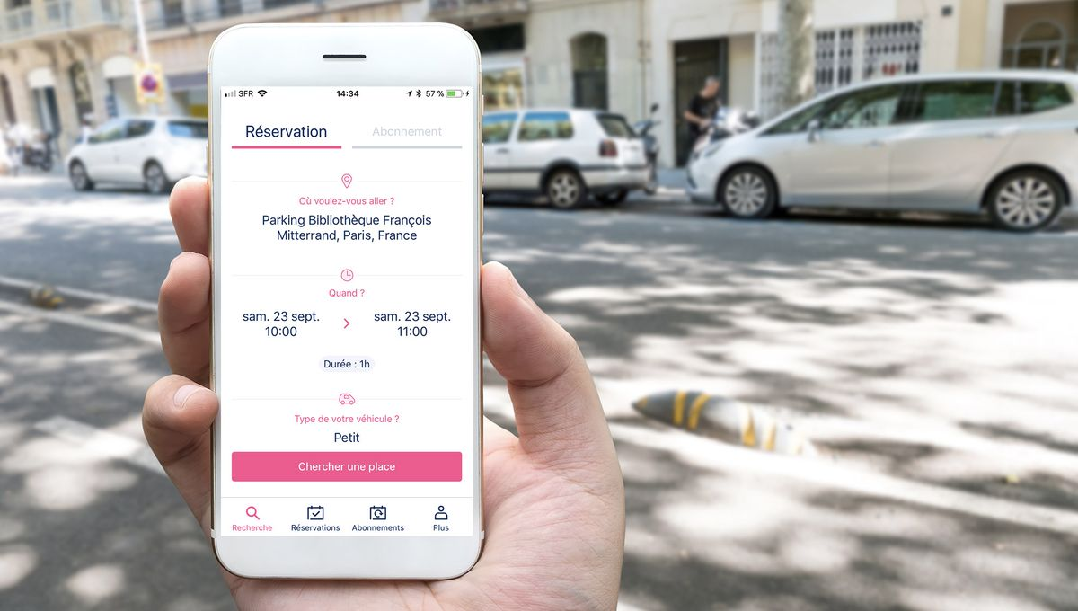
9
Fonctionnalités du projet
Application mobile
Payement (pour les clients)

Slide 10
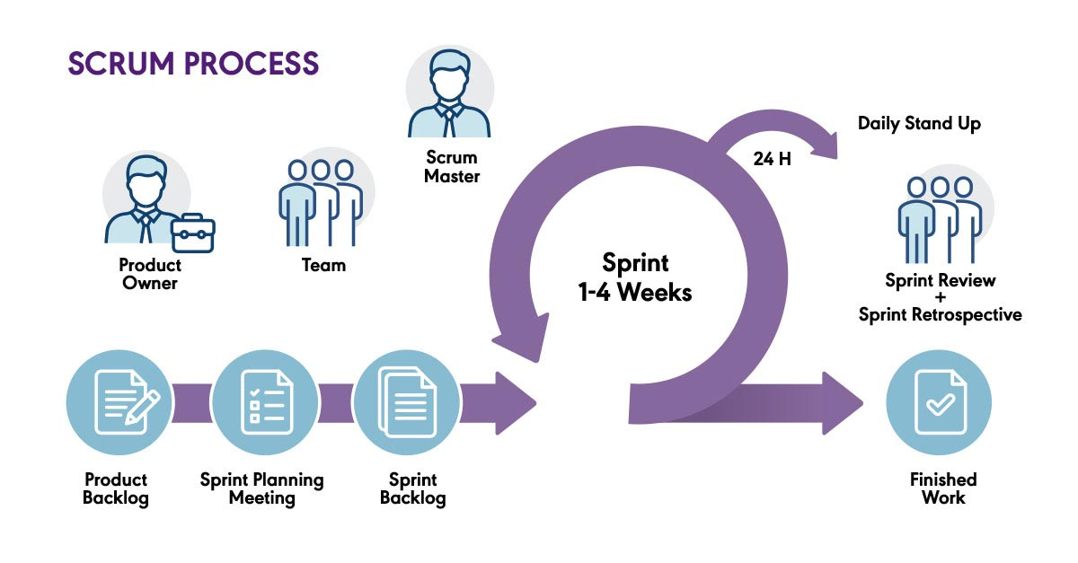
Méthodologie :
Amina Bouhari
10
Wiem Ghars
Tenzahi Elghadhi
Wiem Ghars
Amina Bouhari
Balkiss Doulemi

Slide 11
Backlog
11
 | Fonctionnalites | En tant que | Userstory
Sprint 1 : | Gérer réservation. - Gérer place. Gérer utilisateur. Gérer compte. | Admin | -authentifier. -consulter. -ajouter. -supprimer. -modifier. -récupération du mot de passe.
Sprint 2 : | - Réserver place |  | -accéder a l’application. -ajouter. -consulter. -créer compte. -accéder a l’application. -ajouter. -consulter. -Payement.
Sprint 3 : | - Annuler réservation | utilisateur | -accéder a l’application. -consulter. -annuler.
Employé
Utilisateur
Client

Slide 12



Planification
12
Planification:
Sprint 1:
Gestion des utilisateurs
Sprint 3:
Annuler réservation
Sprint 2:
Gérer réservation

Slide 13




3
Identification des acteurs
13
Employé
Administrateur
Utilisateur
Client

Slide 14
14
CONCEPTION
DES SPRINTS

Slide 15

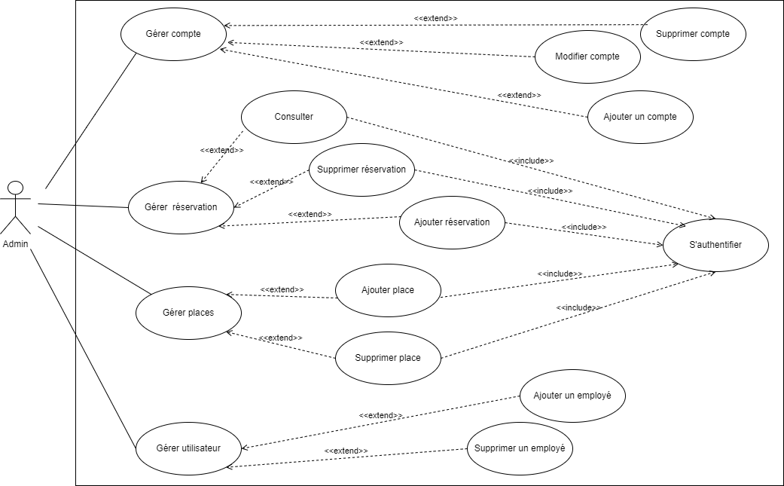
Diagramme des cas de utilisation:
17
Sprint 1:
Gestion des utilisateurs

Slide 16
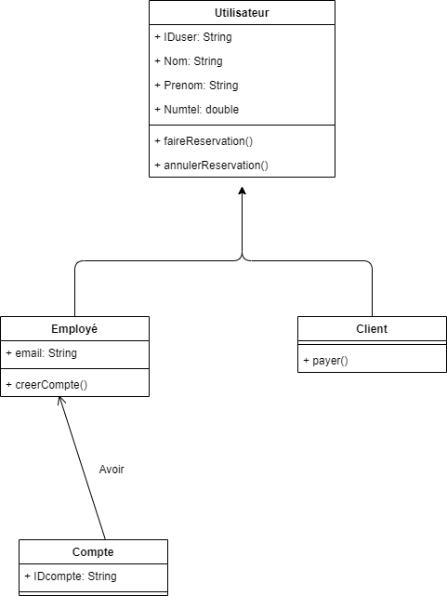
Diagramme de classe:

Slide 17
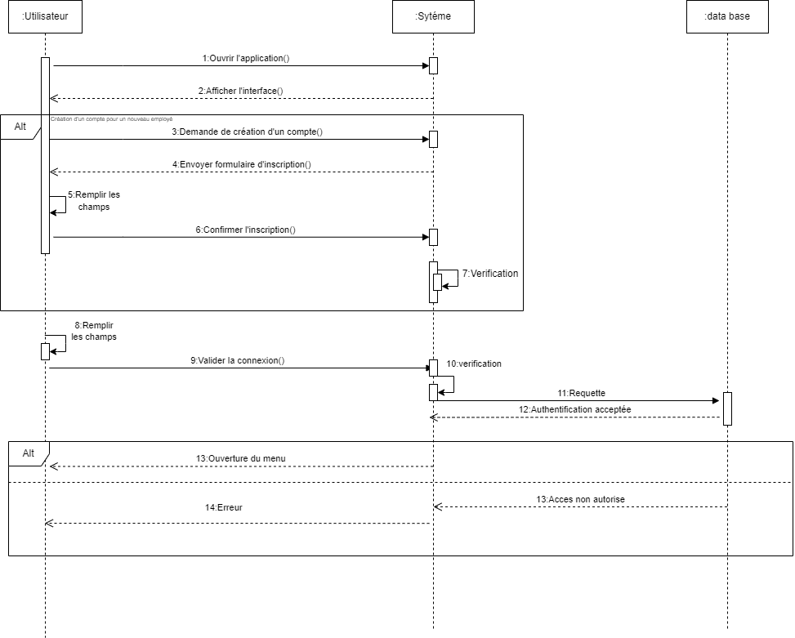
Diagramme de séquence:
19

Slide 18
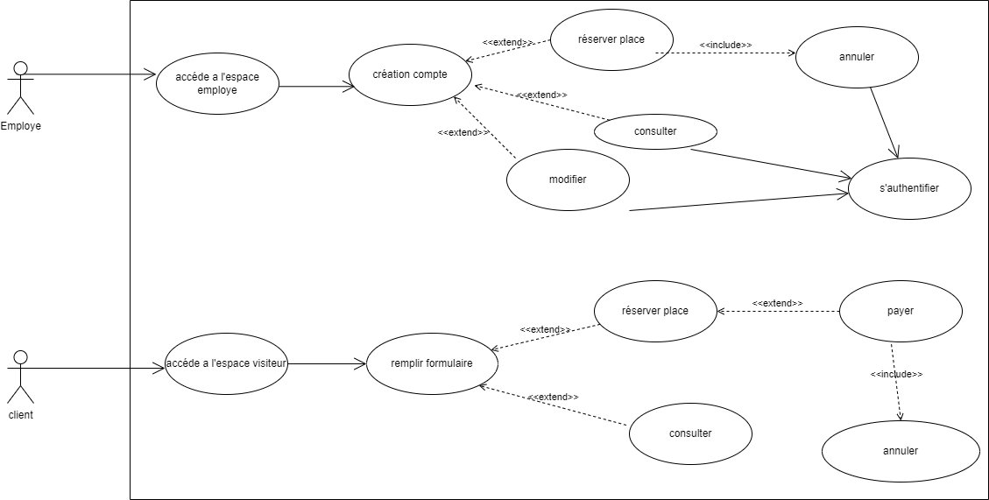
20
Diagramme des cas de utilisation:
Sprint 2:
Gérer réservation

Slide 19
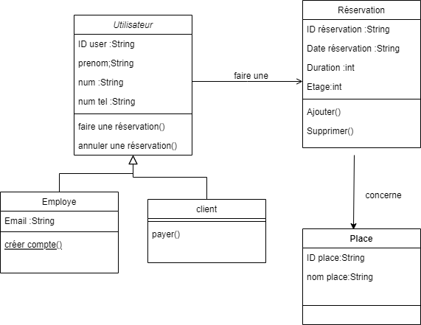
Diagramme de classe:

Slide 20
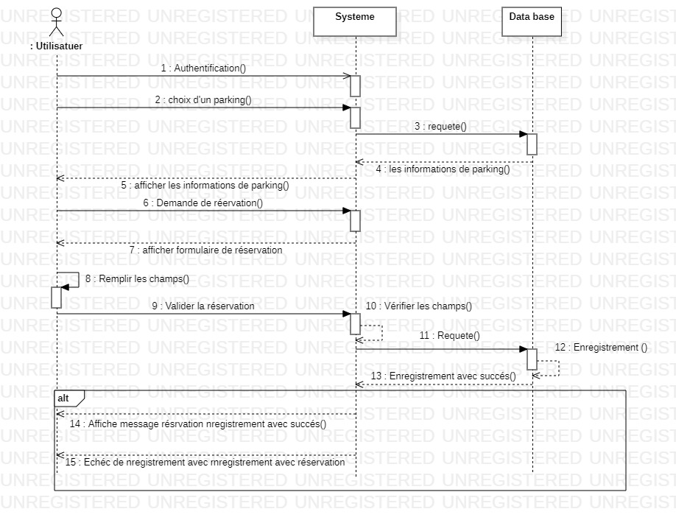
Diagramme de séquence:
22

Slide 21
23
Réalisation

Slide 22
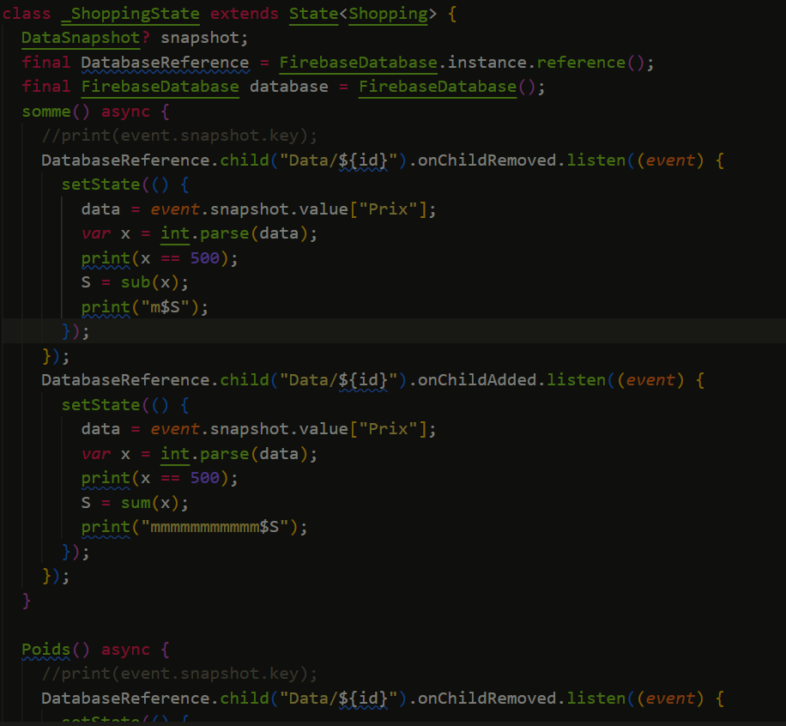





24
01 Technologies Utilisées:
Flutter
Figma
FireBase

Slide 23

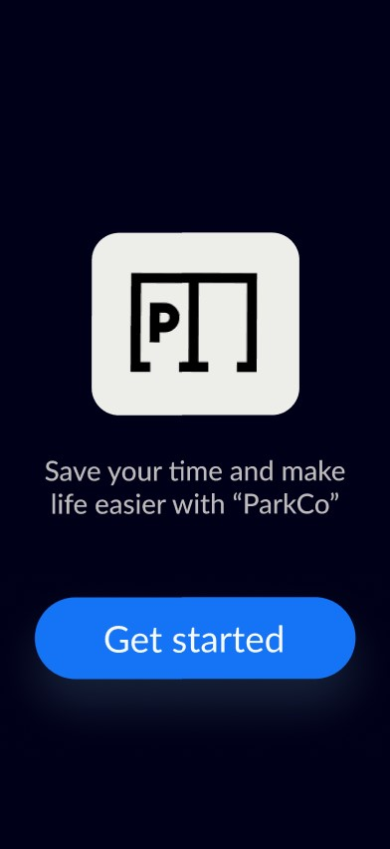
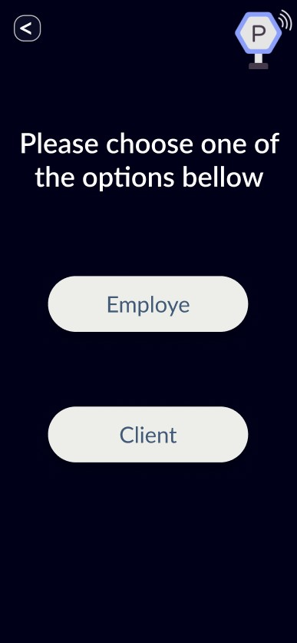


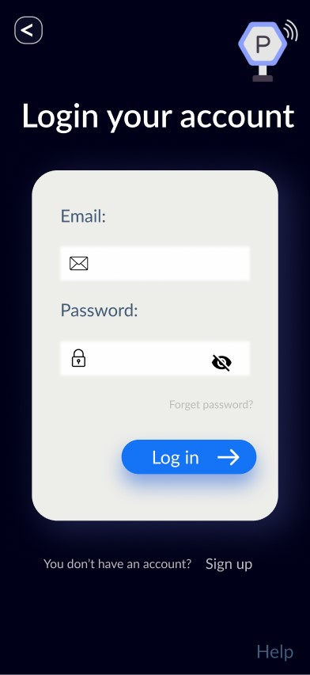
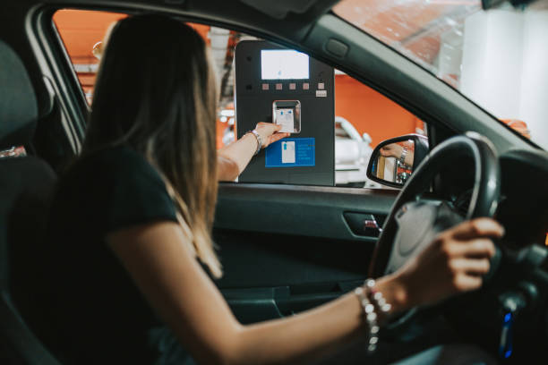
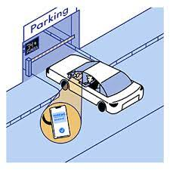

24
01
Scénario :
Employé

Slide 24

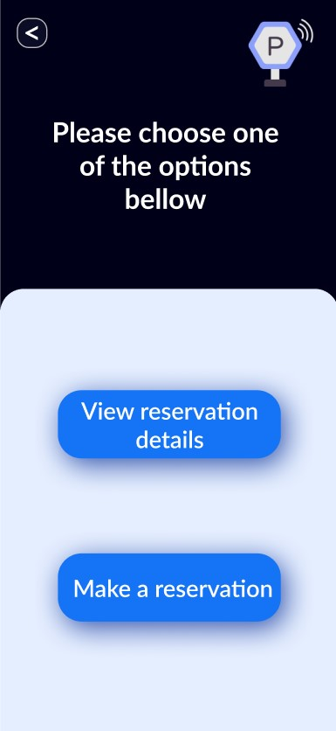

25
02
Scénario :
Client

Slide 25

THANK YOU

